Slide 1


Инструменты совершенствования бизнес-образования в вузах (региональный аспект)
«Точка притяжения предприимчивой молодежи»

Slide 2
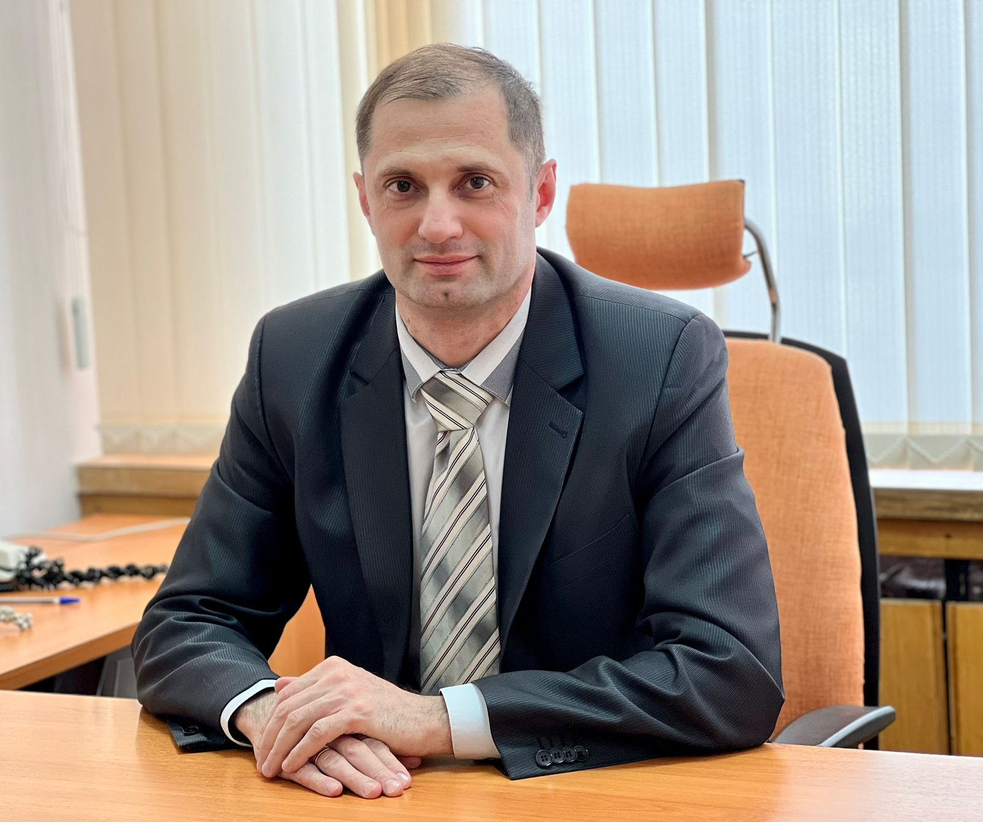
Доктор экономических наук, доцент
Проректор по научной и организационной работе
ГБОУ ВО «БАГСУ»
Федеральный эксперт Росмолодёжь.Гранты
Член экспертного совета Госкоммолодежи Республики Башкортостан
Ободец Роман Васильевич
ИННОВАЦИИ – ЭТО ДВИЖЕНИЕ ВПЕРЁД!!!

Slide 3
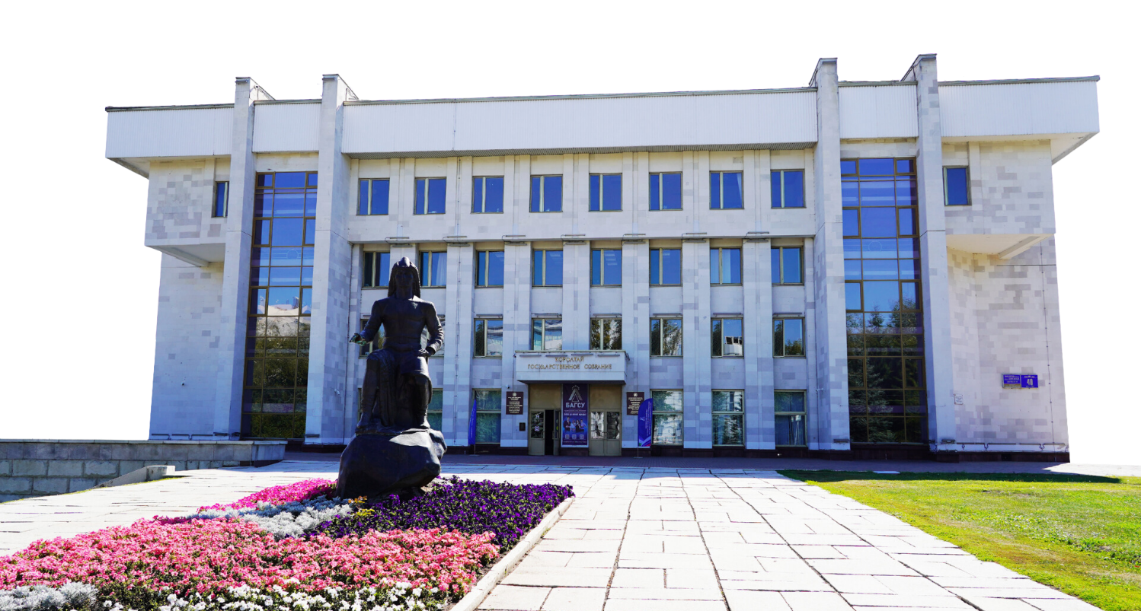
Академия осуществляет многоуровневое обучение студентов и слушателей по программам бакалавриата, магистратуры и аспирантуры, дополнительного профессионального образования, а также реализует республиканские и федеральные программы подготовки кадрового резерва.

Slide 4
В настоящее время в Академии функционируют два факультета:
Факультет государственного и муниципального управления и экономики и Юридический факультет.
Факультет государственного и муниципального управления ведет подготовку по направления подготовки бакалавриата:
37.03.01 Психология
38.03.01 Экономика
38.03.04 Государственное и муниципальное управление
По программам магистратуры:
38.04.01 Экономика
38.04.02 Менеджмент
38.04.04 Государственное и муниципальное управление
Юридический факультет по программам подготовки бакалавриата
40.03.01 Юриспруденция
Высшее образование https://pk.bagsurb.ru/main/
Дополнительное образование https://xn--80abh0dk.xn--p1ai/dpo_bagsu
БАГСУ – лифт для твоей карьеры!

Slide 5
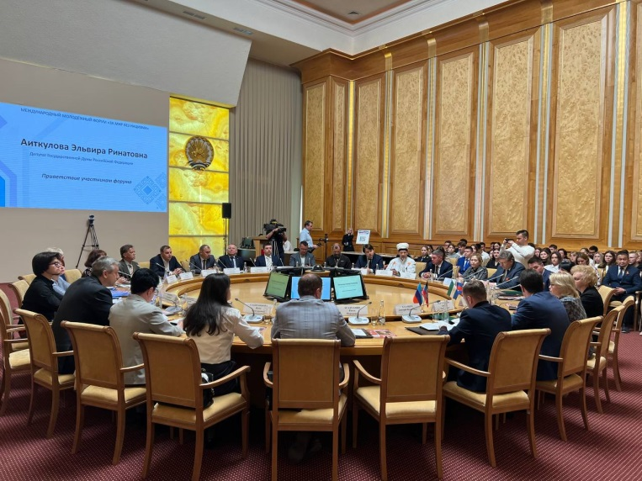
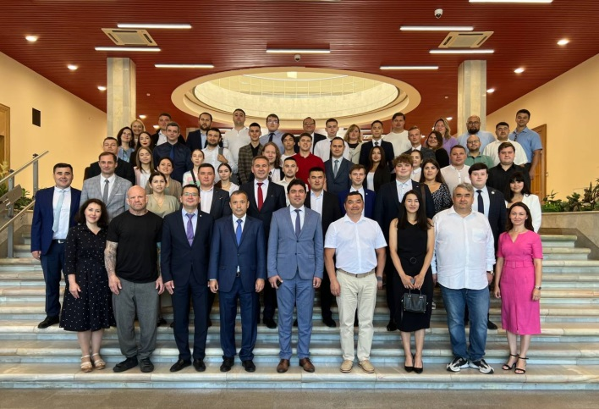
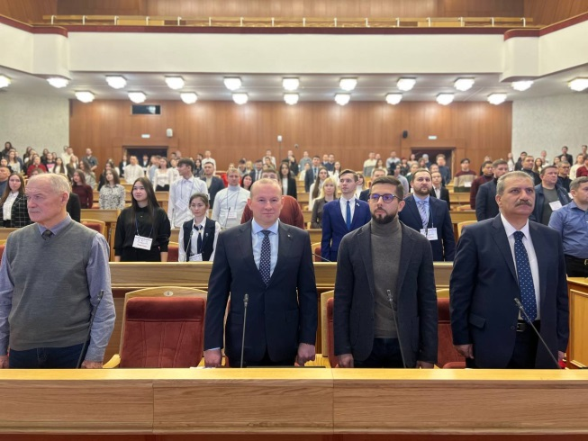
Получение новых знаний и умений – неотъемлемая часть карьерного развития современного человека. Механизм дополнительного образования значительно расширяет жизненный кругозор и предоставляет большие возможности для профессионального и личного роста. Так, в Академии активно работает Департамент дополнительного образования и инновационного развития. Без отрыва от основной учёбы можно получить дополнительное профессиональное образование, где реализуется более 100 программ.
Академия становится площадкой для проведения крупных региональных и федеральных мероприятий, форумов, конференций
Международная научно-практическая конференция «III Махмутовские чтения» (11.11.2023)
Международный форум «За мир без нацизма» (11. 05. 2023)
Молодежный экспертный форум (29.11.2023)

Slide 6
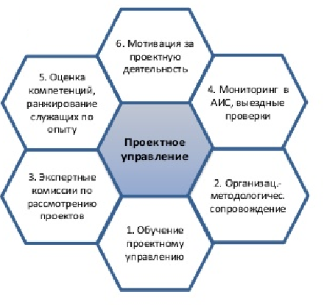
Успешная организация и реализация процессов бизнес-образования зависит от педагогического коллектива, от осознания ими инновационной идеи, так как в условиях инновационного режима идет активный процесс личностного самоопределения педагога, происходят изменения в характере взаимоотношений между коллегами

Slide 7
Предоставление услуг по организации мини-офиса для развития бизнеса
Средства связи, оргтехника, оборудованное рабочее место
Комплекс услуг (секретарские, бухгалтерские, юридические, образовательные, консалтинговые)
Доступ к информационным базам данных
Точка притяжения
Фундамент успеха начинающих предпринимателей!

Slide 8
Документация
1
Устав или положение об организации
2
Структура управления точки притяжения
3
Положение о конкурсной комиссии
4
Состав конкурсного комитета
5
Типовой договор с участником

Slide 9
Программы поддержки предприни-мательства
Отечественные и зарубежные ассоциации и фонды венчурного финансирования
Конкурс
Наблюдательный совет
Претенденты
Точка притяжения
Самостоятельное ведение бизнеса
Аппарат управления точки притяжения
Крупные предприятия-партнёры
Частные инвесторы
Республиканские и муниципальные структуры

Slide 10
Приоритетные направления поддержки и развития
Интернет разработки (IT, интернет магазины,
Порталы, онлайн аукционы и т.д.)
1
2
Производство (инновационные
технологии в производстве)
3
Сельское хозяйство
Стимулирование деловой активности
4
Разработка и внедрение энергосберегающих
технологий
5
Предоставление местных туристических
услуг
6
Франчайзинговые и вендинговые
направления бизнеса
7
Образовательные услуги (курсы, тренинги и т.д.)
8
Рекламные, PR-услуги

Slide 11

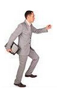
Алгоритм разработки проекта
Дорожная карта участника точки притяжения
Самостоятельное ведение бизнеса
Внедрение бизнес-плана
Экспертная комиссия
Доработка бизнес-плана
Промежуточная оценка
Разработка бизнес-плана
Обучение
Встреча (собеседование)
Подача заявки

Slide 12
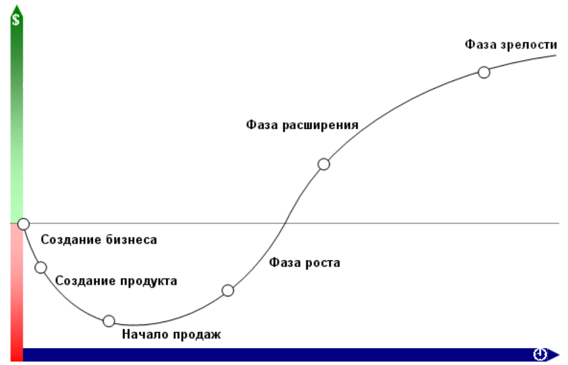
Период разработки проекта
Период разработки составляет
от 1 года до 2 лет

Slide 13
Этапы жизненного цикла
1 – Порог чувствительности
2 – Внедрение
3 – Рост
4 – Зрелость
5 – Насыщенность
6 – Спад
7 – Кризис
8 - Ликвидация
5
4
6
3
7
2
1
8
Этапы жизненного цикла
Каждая материальная система стремится достичь наибольшего суммарного потенциала при прохождении всех этапов жизненного цикла

Slide 14
Основные показатели результативности проекта точки притяжения
3
1
2
4
5
Социальная реабилитация военнослужащих, трудоустройство выпускников ВУЗов
Создание новых рабочих мест
Увеличение поступлений в бюджеты всех уровней
Привлечение внутренних инвестиций в экономику Республики
Усиление кооперации между предприятиями

Slide 15
Схема работы с партнерами
Оценочные показатели
Аккредитация
Ресурсы
Лот 1 Период окупаемости, инвестиции, рентабельность
Лот 2 Период окупаемости, инвестиции, рентабельность
Лот 3 Период окупаемости, инвестиции, рентабельность
Денежные активы
Инвесторы
Бизнес-идея
Собственники бизнес-идей
Бизнес-проект
Человеческие ресурсы, с навыками и умениями управленцев
Проектные команды

Slide 16
Структурное подразделение ГБОУ ВО «БАГСУ при Главе РБ»
Наблюдательный совет
Программа поддержки предпринимательства
Инновационный центр
Положения о структурных подразделениях
Отдел по работе с МСБ
Отдел по работе с start-up
Горячая линия (юридическая помощь)
Консультации по разработке ТЭО и БП, конкурс и экспертиза проектов
Инновационный центр
Образовательная программа
Точка притяжения
Консультации по развитию бизнеса
Инвестиционный фонд, дополнительные средства фонда

Slide 17
Отдел по работе с start-up
Консультации по разработке ТЭО и БП, конкурс и экспертиза проектов:
Эксперты: Маркетолог (социолог), Финансист, Экономист, Бизнес-процессы (менеджер проекта) 20 кв.м. + 60 м.кв – (аудитория для проведения образовательных мероприятий)
Предприятия МСБ
Создание инновационных проектов
Инновационный центр 100 м.кв.:
Инновационный менеджер
Филиалы точки притяжения
Лаборатории, технологии, ноу-хау
Средний и крупный бизнес
Защита интеллектуальной собственности, трансферт и коммерциализация технологии
Инвестиционный фонд, дополнительные средства фонда

Slide 18
Спасибо за внимание!

